Slide 1
JOENSUUN TURVAKOTI
LÄHISUHDEVÄKIVALTAA JA SEN
UHKAA KOKENEEN TUKENA

Slide 2
TURVAKOTIPALVELU
Tarkoitettu lähisuhdeväkivaltaa tai sen uhkaa kokeneelle henkilölle / perheelle
Valtion rahoittama erityispalvelu
Asiakkaalle ja kunnalle ilmainen
Asiakas voi hakeutua mihin tahansa Suomen turvakotiin
Ei tarvita lähetettä
Turvakotipalvelut on tarkoitettu kaikille iästä, sukupuolesta, yhteiskuntaluokasta, kulttuurista, kotikunnasta, erityistarpeista tai muusta tekijästä riippumatta
Päihteetön

Slide 3
TURVAKOTIPALVELU

Slide 4
TURVAKOTIPALVELU
Turvakotipalveluiden toimintaa ohjaa lainsäädäntö ja THL
Laki valtion varoista maksettavasta korvauksesta turvakotipalvelun tuottajalle 1354/2014 1 § Lain tarkoituksena on turvata valtakunnallisesti laadukkaat ja kokonaisvaltaiset turvakotipalvelut henkilöille, joihin kohdistuu lähisuhteessa väkivaltaa tai jotka elävät tällaisen uhan alla 3 § Turvakoti on ympärivuorokautinen, asiakkaalle maksuton kriisityön yksikkö, johon lähisuhdeväkivaltaa tai sen uhkaa kokeva henkilö tai perhe voi mennä oma-aloitteisesti, viranomaisen tai muun tahon ohjaamana, tarvittaessa myös nimettömänä. 4 § Lähisuhdeväkivallalla tarkoitetaan niitä tapahtumia, joissa henkilö on väkivaltainen nykyistä tai entistä kumppaniaan, lastaan tai puolisonsa lasta, vanhempaansa, muuta lähisukulaistaan tai muuta läheistään kohtaan.

Slide 5
TURVAKOTIPALVELU
Turvakotipalveluiden toimintaa ohjaa lainsäädäntö ja THL
Terveyden ja hyvinvoinninlaitos THL vastaa turvakotipalvelujen järjestämisestä, palveluverkoston koordinoinnista ja kehittämisestä. THL:n tavoitteena on valtakunnallisesti laadukkaat ja kokonaisvaltaiset turvakotipalvelut
Suomessa tällä hetkellä 29 turvakotia ja niissä on yhteensä 211 perhepaikkaa
Jokaisessa maakunnassa vähintään yksi turvakoti

Slide 6
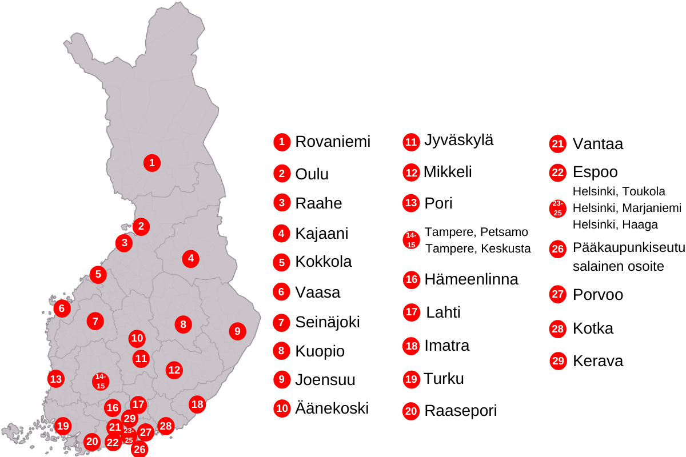
TURVAKODIT SUOMESSA
Lähde: www.nollalinja.fi

Slide 7
TURVAKODIN ASIAKASKRITEERIT
Lähisuhdeväkivallassa tekijä on yleensä henkilö, johon tulisi voida luottaa
Lähisuhdeväkivaltaa voi olla esimerkiksi parisuhteessa ilmenevä väkivalta, aikuisen lapseen kohdistama väkivalta, lapsen kohdistama väkivalta vanhempaansa sekä sisarusten välinen väkivalta. Lisäksi lähisuhdeväkivalta käsittää jo päättyneet parisuhteet
Henkilöä ei voida ottaa turvakodin asiakkaaksi, mikäli
Hän uhkaa omaa tai muiden turvakodin asiakkaiden turvallisuutta
Ei pysty huolehtimaan omista tai mukana tulevien lasten perustarpeista ja / tai lääkityksestä
Mikäli henkilöllä on henkilökohtainen avustaja, on tämä oikeutettu tulemaan avustettavan mukana turvakotiin
Koskee myös avustaja- tai opaskoiria

Slide 8
TURVAKODIN ASIAKASKRITEERIT
Kaikki väkivalta ei synnytä perustetta turvakotijakson alkamiselle!
Ulkoista väkivaltaa tai sen uhkaa kokeva henkilö ei täytä turvakodin asiakaskriteereitä
Tilanne valitettava, sillä Suomessa ei toistaiseksi ole turvapaikkaa ks. Henkilöille
Esimerkiksi ihmiskauppa tai muu järjestäytynyt rikollisuus
Ei kuitenkaan sulje pois sitä, ettei henkilö olisi lähisuhdeväkivallan kokija

Slide 9
VÄKIVALTA
Vallan, kontrollin tai fyysisen voiman tahallista käyttöä tai sillä uhkaamista
"...parisuhdeväkivallassa ei ole perimmältään kysymys fyysisestä väkivallasta vaan kontrollista – pakonomaisesta tarpeesta hallita toista ihmistä."
Esimerkkejä lähisuhteissa esiintyvästä väkivallasta
Fyysinen väkivalta
Henkinen väkivalta
Seksuaalinen väkivalta
Taloudellinen väkivalta
Kulttuurinen väkivalta
Digitaalinen väkivalta
Väkivallan seurauksia
Fyysiset ja psyykkiset vammat
Kehityksen häiriintyminen
Perustarpeiden tyydyttämättä jättäminen
Kuolema
HUOM!
Turvakotiin hakeutuminen ei edellytä fyysistä väkivaltaa tai sen uhkaa, vaan turvakotiin voi hakeutua myös henkisen tai vastaavan väkivallan takia!

Slide 10
VÄKIVALTAA ON MYÖS
Turvattomaan tilaan tai avustamatta jättäminen
Hoidon tai huolenpidon laiminlyönti
Laitokseen joutumisella uhkailu
Apuvälineiden käytön estäminen tai niiden vahingoittaminen
Lääkityksen manipulointi
Vamman pilkkaaminen ja sitä kautta itsetunnon nujertaminen
Vähättely, ylisuojeleminen, rajoittaminen
Fyysisen väkivallan kohdistaminen vammaan
Sopimaton koskettelu

Slide 11
Väkivallan eskaloituminen
Fyysinen
Väkivalta muuttuu vakavammaksi
Väkivalta tulee ilmi
Virkavallan puuttuminen
Pakeneminen tilanteesta
Kokija saa tarpeekseen väkivallasta
LÄHISUHDEVÄKIVALTA
Fyysinen väkivalta
Kuristaminen
Pahoinpitely aseella tai ilman
Pinnan alle jäävä väkivalta
Repiminen
Kiinni pitäminen
Lähisuhdeväkivalta on moninainen ilmiö, joten sen todellisuutta ei voida kuvata yksinkertaisella tekijä-uhri-asetelmalla. Asian tunnustaminen ei tarkoita kuitenkaan sitä, että tekijän vastuu väkivallasta poistuu ja siirtyisi kokijalle, vaan tilanne tulee nähdä moniulotteisesti. Väkivallan moninaisuuden tunnistaminen on ongelmallista, sillä esimerkiksi rikosoikeusjärjestelmä keskittyy tarkastelemaan yksittäistä tilannetta, jossa on käytetty väkivaltaa. Toisin sanoen tapaus käsitellään yksittäistapauksena, jolloin väkivallan koko konteksti ei tule huomioiduksi. (Lidman 2015, 65–67.)
Läpsiminen
Henkinen väkivalta
Uhkailu
Laiminlyönti
Väkivallalta puolustautuminen
Arvostelu
Kontrollointi
Keinottomuus
Pelottelu
Samalla mitalla takaisin
Syyttäminen
Sulkeutuminen
Välttely
Vähättely
Taloudellinen väkivalta
Digitaalinen väkivalta
Notes:
Mielestäni ilmi tulleesta lähisuhdeväkivallasta voidaan käyttää kielikuvaa ’jäävuoren huippu’, jolloin viranomaisten tietoon tullut väkivalta on vain murunen siitä todellisuudesta, jota henkilö on joutunut suhteessaan kokemaan. Lähisuhdeväkivaltatyön kehittämisen kannalta olisi äärimmäisen tärkeää, että päästäisiin ajoissa käsiksi suhteessa tapahtuvan väkivallan koko kontekstiin, jäävuoren siihen osaan, joka on myös pinnan alla, eikä vain siihen, josta viranomaiset saavat ilmoituksen.

Slide 12
VÄKIVALLAN KEHÄ
Väkivallan kokija syyttää itseään
Väkivallan kokija tuntee kipua ja pelkoa, on epätoivoinen ja nöyryytetty
Väkivallan tekijä selittelee, vähättelee tekoaan pyytelee anteeksi, lupaukset, avuttomuus
Räjähdys, hyökkäys
Anteeksi pyytely, kaikki on hyvin, rakkauden tunnustaminen, usko parempaan huomiseen ja tilanteen hallintaan
Väkivallan kokija pelkää
Väkivallan kokija on toiveikas, tuntee olevansa rakastettu ja tuntee hallitsevansa tilanteen
Jännitys kasvaa, välit kiristyvät, vihainen ja uhkaava käytös, kontrolli

Slide 13
KRIISIAPU
Asiakkaan tullessa turvakodille hän on usein
Kriisissä
Kokenut traumaattisen tapahtuman
Alkukartoituksen tekeminen
Mitä tapahtunut ennen turvakodille tuloa?
Kartoitetaan mahdolliset muut kotiin jääneet henkilöt ja perheenjäsenet, ja heidän riskinsä joutua väkivallan kohteeksi
Alaikäisistä lapsista tehdään aina lastensuojeluilmoitus
Ruokaa, lepoa, keskusteluavun varmistaminen
Lasten huomioiminen

Slide 14
TURVAKOTIJAKSO
Ensiarvio
MARAK – riskinarviointi
Palvelusuunnitelma
Kokonaistilanteen kartoitus ja tuen tarve
Väkivaltatyö
Väkivaltakokemusten käsittely
Tieto lähisuhdeväkivallasta
Käytännön apu ja tuki
Suunnitelma turvakodin jälkeiselle ajalle
Turvasuunnitelma ja palaute
Asiakkuuden kesto on yksilöllinen
Turvallisuus
Arjesta selviytyminen
Tukitoimet ja palvelut

Slide 15
JOENSUUN TURVAKOTI
7 perhepaikkaa
Palveluesimies + 7 turvakodin ohjaajaa
Jokaisella asiakkaalla / perheellä on oma huone
Asiakkaiden määrä
2017 – 162 kpl
2018 – 174 kpl
2019 – 165 kpl
2020 – 128 kpl
N. 40 % asiakkaista lapsia
Kolmas osa yksin tulevia aikuisia
Kuopio, Imatra ja Mikkeli lähimmät turvakodit, jonne ohjataan asiakas, jos Joensuu täynnä

Slide 16
KERTAUKSENA

Slide 17
YHTEYSTIEDOT
Joensuun turvakoti
Mintunkuja 3, 80220 Joensuu
turvakoti@siunsote.fi
Puh. 013 330 6008 – 24/7
www.facebook.com/turvakotijoensuu
http://www.siunsote.fi/turvakoti
www.thl.fi/turvakotipalvelut
Nollalinja puh. 080 005 005

Slide 18
Lähteet
THL
https://thl.fi/fi/palvelut-ja-asiointi/valtion-sosiaali-ja-terveydenhuollon-erityispalvelut/turvakotipalvelut
Turvakotipalvelujen kansalliset laatusuositukset 5/2019
Väkivaltakäsitteiden sanasto, THL – työpaperi 1/2020
Laki valtion varoista maksettavasta korvauksesta turvakotipalvelun tuottajalle 1354/2014
Nollalinja
Walker, Lenore E.A. 2017. The Battered Women Syndrome. New York : Springer Publishing Company
Hakkarainen, Louna. 2019. Digitaalinen väkivalta parisuhteessa ja sen jälkeen. Naisten Linja Suomessa ry. Helsinki: K-Print Tallinna.

Slide 19
KIITOS!
Pohjois-karjalan sosiaali- ja terveyspalvelujen Kuntayhtymä siunsote, www. Siunsote.fi

